Slide 1
PROGRAMMAZIONE FESR-FSE 2014-2020
Comitato di sorveglianza unico
Pescara, 2 dicembre 2025
Sala consiliare del Comune di Pescara
Piazza Italia

Slide 2
PROGRAMMAZIONE FESR-FSE 2014-2020
Comitato di sorveglianza Unico – 02.12.2025
Punto 14 OdG
Informativa preliminari sulla chiusura (Reg. RdC art. 49.1.)

Slide 3
Attuazione POR FESR 2014-2020
Le tematiche attenzionate per la chiusura:
Definizione problematica sub-appalti
Rettifiche finanziarie in seguito ad Audit delle operazioni
Le tempistiche:
Approvazione da parte del CDS del RAF
Presentazione RAF e Pacchetto conti entro 15/02/2026

Slide 4
Stato di attuazione POR FESR 2014-2020
Avanzamento della spesa per Asse e % di attuazione (valori cumulati)
Asse | Denominazione | Dotazione finanziaria POR | di cui quota UE (50%) | Spesa certificata al 31/12/2024 | % di attuazione | Spesa certificata al 30/06/2025 | % di attuazione | di cui quota UE al 30/06/2025 | % di attuazione
 |  | A | B | C | C/A | D | D/A | E | E/B
I | Ricerca, sviluppo economico e innovazione | 30.180.774 | 15.090.387 | 24.817.599 | 82% | 24.817.599 | 82% | 14.247.300 | 94%
II | Diffusione servizi digitali | 26.000.000 | 13.000.000 | 24.985.074 | 96% | 25.604.570 | 98% | 14.704.503 | 113%
III | Competitività del sistema produttivo | 135.749.226 | 67.874.613 | 97.280.928 | 72% | 97.782.581 | 72% | 72.618.719 | 107%
IV | Promozione di un'economia a bassa emissione di carbonio | 14.560.740 | 7.280.370 | 10.464.327 | 72% | 11.198.362 | 77% | 7.800.985 | 107%
V | Riduzione del rischio idrogeologico | 23.439.260 | 11.719.630 | 18.727.681 | 80% | 20.703.098 | 88% | 12.577.576 | 107%
VI | Tutela e valorizzazzione delle risorse naturali e culturali | 13.500.000 | 6.750.000 | 11.377.767 | 84% | 12.143.665 | 90% | 6.637.912 | 98%
VII | Sviluppo urbano sostenibile | 12.750.000 | 6.375.000 | 11.061.758 | 87% | 11.140.058 | 87% | 6.285.599 | 99%
VIII | Assistenza Tecnica | 9.329.780 | 4.664.890 | 4.796.067 | 51% | 7.040.149 | 75% | 3.520.074 | 75%
IX | Prevenzione del rischio idrogeologico e sostegno alla ripresa economica aree sisma del 2016 e 2017 | 10.000.000 | 5.000.000 | 13.931.694 | 139% | 11.745.891 | 117% | 5.765.560 | 115%
Totale |  | 275.509.780 | 137.754.890 | 217.442.896 | 79% | 222.175.972 | 81% | 144.158.229 | 105%

Slide 5
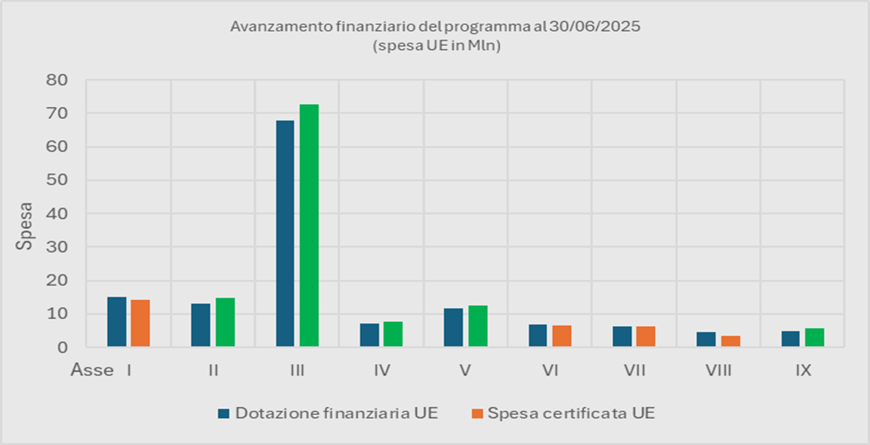
Stato di attuazione POR FESR 2014-2020

Slide 6
Stato di attuazione POR FESR 2014-2020 – Indicatori di output
Informazioni sui target finali definiti nel quadro di riferimento dell'efficacia dell'attuazione al 2023
Asse prioritario | Tipo ind | ID | Indicatore | Unità di misura | Target finale al 2023 totale | 2023 in progress | % su target
I | O | CO01 | Investimento produttivo: Numero di imprese che ricevono un sostegno | Enterprises | 39,00 | 76,00 | 195%
II | O | CO10 | Infrastrutture TIC: Nuclei familiari aggiuntivi dotati di accesso alla banda larga ad almeno 30 Mbps | Households | 35.188,00 | 103.558,00 | 294%
III | O | CO01 | Investimento produttivo: Numero di imprese che ricevono un sostegno | Enterprises | 1.267,00 | 2.135,00 | 169%
III | O | CO08 | Investimento produttivo: Crescita dell'occupazione nelle imprese beneficiarie di un sostegno | Full time equivalents | 43 | 118,00 | 274%
IV | O | CO01 | Investimento produttivo: Numero di imprese che ricevono un sostegno | Enterprises | 40 | 47,00 | 118%
V | O | C.O22 | Superficie totale dei suoli riabilitati | Ettari (Ha) | 22,16 | 126,63 | 571%
VI | O | CO23 | Natura e biodiversità: Superficie degli habitat beneficiari di un sostegno finalizzato al raggiungimento di un migliore stato di conservazione | Hectares | 3.065,00 | 3.175,48 | 104%
VI | O | 6.61a | Superficie oggetto di intervento (mq) (Cup) | Mq | 2.000,00 | 323.794,06 | 16190%
VII | O | CO09 | Turismo sostenibile: Aumento del numero atteso di visite a siti del patrimonio culturale e naturale e a luoghi di attrazione beneficiari di un sostegno | Visits/year | 4.796,00 | 12.788,03 | 267%
VII | I | 2 | Numero di operazioni avviate | Numero | 3 | 6,00 | 200%
VII | O | 4.62a | Unità beni acquistati | N. | 24 | 25,00 | 104%
IX | I | 2 | Numero di operazioni avviate | Numero | 9 | 17,00 | 189%
IX | O | C.O22 | Superficie totale dei suoli riabilitati | Ettari (Ha) | 5,85 | 82,62 | 1412%

Slide 7
Stato di attuazione POR FESR 2014-2020 – Indicatori finanziari
Informazioni sui target finali definiti nel quadro di riferimento dell'efficacia dell'attuazione al 2023
Asse prioritario | Tipo ind | ID | Indicatore | Unità di misura | Target finale al 2023 (spesa pubblica) | Spesa certificata al 30/06/2025 (spesa pubblica) | % su target (spesa pubbl.) | Target finale al 2023 totale (spesa UE) | Spesa certificata 30/06/2025 (spesa UE) | % su target (spesa UE)
I | F | FIN | Totale delle spese ammissibili registrate nel sistema contabile dell’AdC e certificate | Euro | 30.180.774,00 | 24.817.598,79 | 82,2% | 15.090.387,00 | 14.247.300,09 | 94,4%
II | F | FIN 2 |  | Euro | 26.000.000,00 | 25.604.569,53 | 98,5% | 13.000.000,00 | 14.704.502,89 | 113,1%
III | F | FIN3 |  | Euro | 135.749.226,00 | 97.782.581,07 | 72,0% | 67.874.613,00 | 72.618.718,98 | 107,0%
IV | F | FIN4 |  | Euro | 14.560.740,00 | 11.198.361,65 | 76,9% | 7.280.370,00 | 7.800.985,19 | 107,2%
V | F | FIN5 |  | Euro | 23.439.260,00 | 20.703.097,99 | 88,3% | 11.719.630,00 | 12.577.575,59 | 107,3%
VI | F | FIN6 |  | Euro | 13.500.000,00 | 12.143.665,48 | 90,0% | 6.750.000,00 | 6.637.912,35 | 98,3%
VII | F | FIN7 |  | Euro | 12.750.000,00 | 11.140.057,65 | 87,4% | 6.375.000,00 | 6.285.599,43 | 98,6%
IX | F | FIN9 |  | Euro | 10.000.000,00 | 11.745.891,19 | 117,5% | 5.000.000,00 | 5.765.560,15 | 115,3%

Slide 8
Stato di attuazione POR FSE 2014-2020

Slide 9
Stato di attuazione POR FSE 2014-2020

Slide 10
Grazie per l’attenzione!

